Slide 1
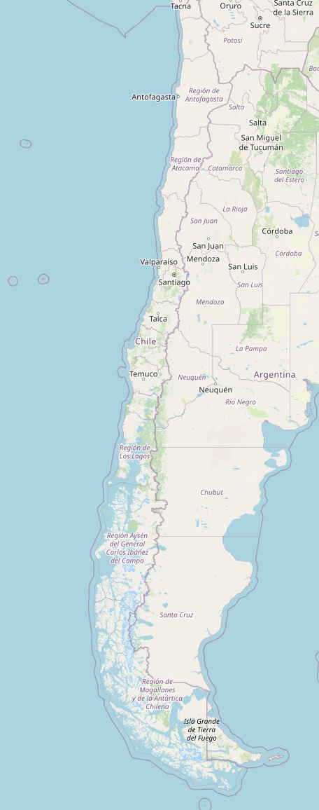
1. Allgemeine Informationen zu Santiago
Hauptstadt von …
Gegründet: … von Pedro de Valdivia
Einwohnerzahl: ca. … Millionen
Sprache: Spanisch
Währung: Chilenischer Peso (CLP)
Zeitzone: UTC -4 Mitteleuropäische Zeit – 6 Stunden (Sommerzeit)
Klima …: > 30 Grad, eher trocken Winter: < 20 Grad, teilweise regnerisch
Santiago.jpg
Karte erstellt mit Daten von © OpenStreetMap-Mitwirkenden
Notes:
Spanische Kolonialsiedlung
Santiago wurde nach der Unabhängigkeitsbewegung Chiles (1810–1818) und nach dem Sieg über Spanien Hauptstadt des Landes.
Besonders in der zweiten Hälfte des 20. Jahrhunderts wuchs Santiago stark, gerade durch den Zuzug vom Land.
Santiago ist eine moderne und lebendige Stadt mit vielen Möglichkeiten: Freizeit, Kultur, internationale Restaurants

Slide 2
Santiago Flughafen
flughafen.jpg

Slide 3
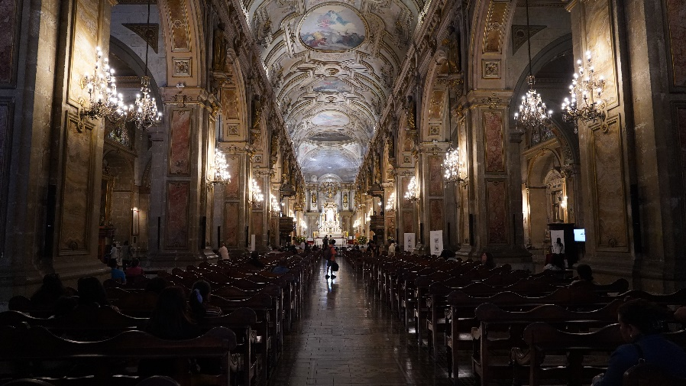
Plaza de …: Historisches Zentrum mit der Kathedrale von Santiago
plaza-de-armas2.jpg
plaza-de-armas1.jpg
plaza-de-armas3.jpg

Slide 4
… San Cristóbal: Hausberg Santiagos mit Seilbahn und Schrägaufzug
cristobal1.jpg
Ca … m hoch
720 ha großer Park
22 m hohe Marienstatue
cristobal-maria.jpg
cristobal-schraegaufzug1.jpg
cristobal-schraegaufzug2.jpg
Notes:
Viele Wege führen auf den Gipfel und sind bei Sportlern und Naturliebhabern beliebt.
Neben schöner Aussicht gibt es auch einen Zoo, Cafés und Picknickplätze.
Frühling & Herbst – Angenehme Temperaturen und eine klarere Sicht auf die Anden

Slide 5
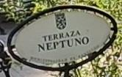
… Santa Lucia im Zentrum
santa-lucia2.jpg
santa-lucia1.jpg
santa-lucia3.jpg
Aussichtshügel mit Festungsschlösschen
Aussichtsplattform auf 70 m Höhe
…
Notes:
Der Cerro Santa Lucía ist ein erloschener Vulkan und besteht aus Basalt.
Für eine Höhe von nur 70 m gibt es einen unglaublichen Ausblick auf die Stadt und Berge.

Slide 6
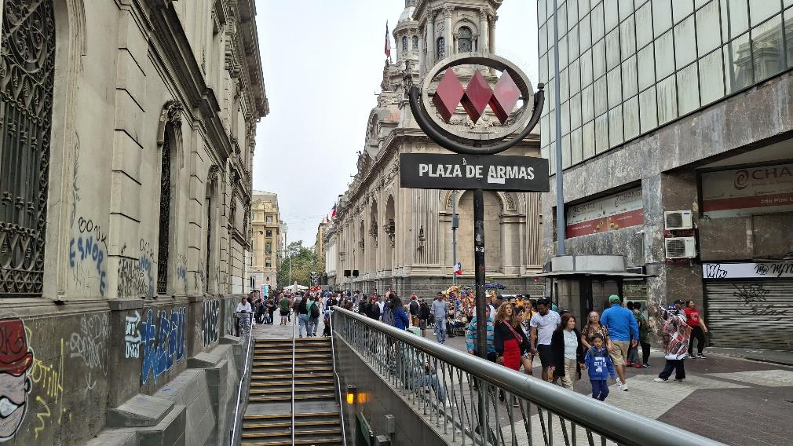
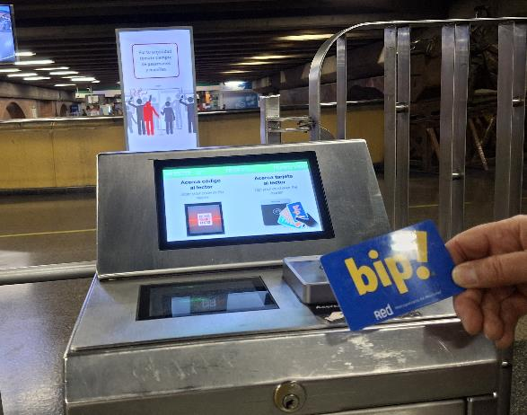
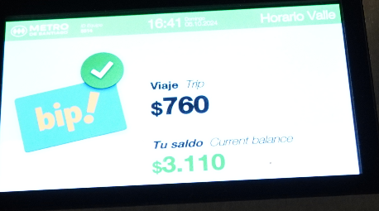
Verkehrsmittel U-Bahn
u-bahn2.jpg
Station Plaza de Armas
u-bahn2.jpg
u-bahn3.jpg
Praktisch: Von der bip!-Karte wird bei jeder Fahrt abgebucht. 760 Pesos (ca. 75 Cent)
Notes:
Moderne U-Bahn
7 Linien
Insgesamt 140 km
126 Stationen
Wiederaufladbare Karte, Tarjeta Bip! genannt, kann auch in Bussen verwendet werden. Eine Fahrt kostet hier 760 Pesos, nur 75 Cent.

Slide 7
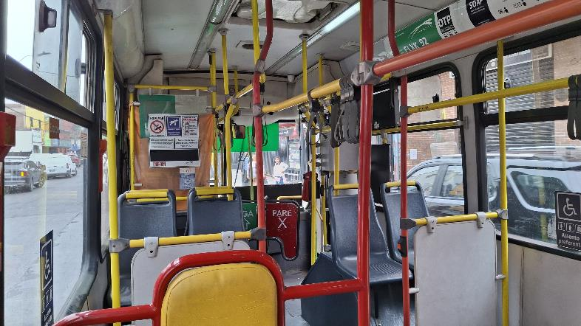
Verkehrsmittel Bus
bus1.jpg
Notes:
Hunderten Buslinien decken die gesamte Stadt Santiago ab.
Die Tarjeta Bip! Ist gültig.
Kostenloses Umsteigen (Tarjeta Bip!) zwischen Bus und Metro ist innerhalb 2 Stunden möglich.

Slide 8
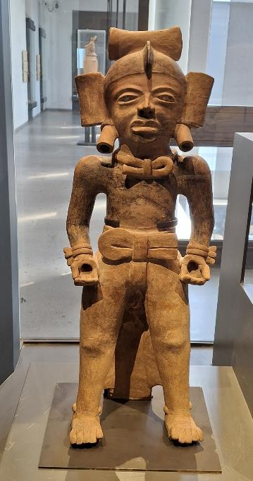
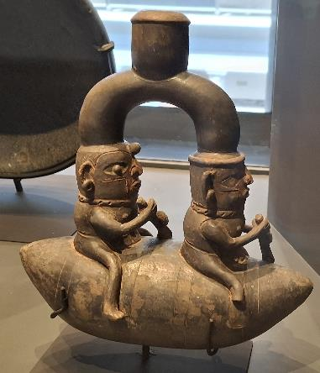
Museo Chileno de Arte Precolombino Faszinierende Kunstwerke indigener Kulturen
museo-precolombino1.jpg
museo-precolombino2.jpg
Im Profil sieht man die Vase.
Link zur Ansicht
Beschreibung des Museo Chileno de Arte Precolombino
Notes:
Das Museo Chileno de Arte Precolombino (Präkolumbianische Museum) ist absolut sehenswert:
Keramik, Textilien, Skulpturen, Masken, Gold- und Silberarbeiten
Die Ausstellungen decken auch Kulturen von Nordamerika über Mittelamerika bis zu Patagonien ab.

Slide 9
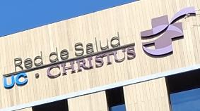
Gemälde an der Medizinischen Privatuniversität zeigt, was für Chile von Bedeutung ist
Observatorien
bild.jpg
Vulkane
Erneuerbare Energie
Flüsse und Wasser
Tiere
Puma in Patagonien
Flüsse

Slide 10
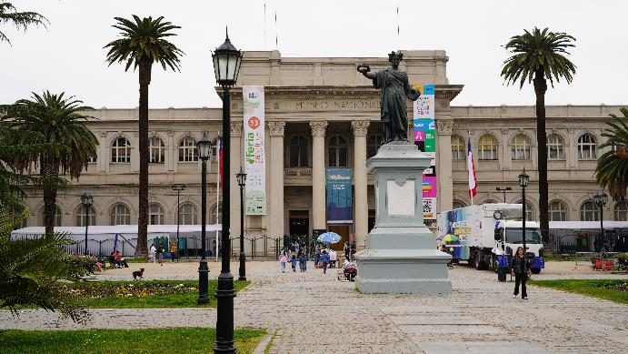
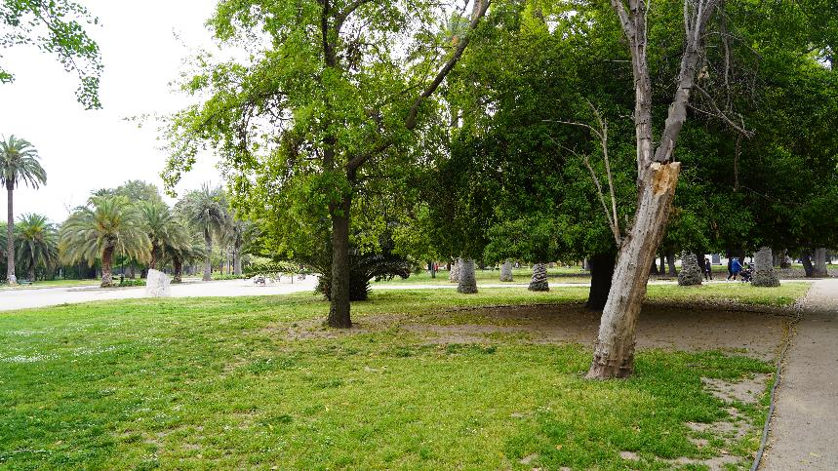
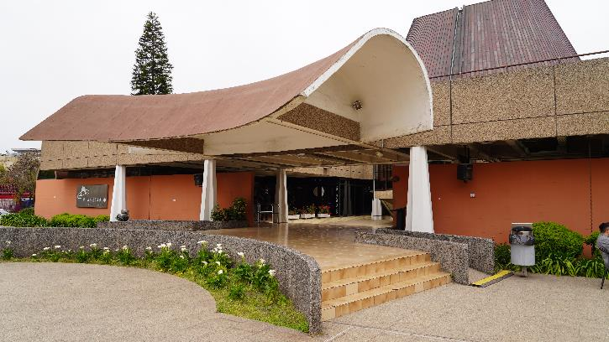
Große Park in Santiago: Quinta Normal Park
quinta-normal.jpg
Naturhistorisches Museum Santiago https://www.patrimoniocultural.gob.cl/en/santiago-museums/national-natural-history-museum
quinta-normal2.jpg
Planetarium
Notes:
Im Park gibt es einen künstlichen See, wo man Ruderboote ausleihen kann.
Alte Bäume, gepflegt Grünflächen
Mehrere Museen
In der Nähe des Parks gibt es noch ein Planetarium

Slide 11
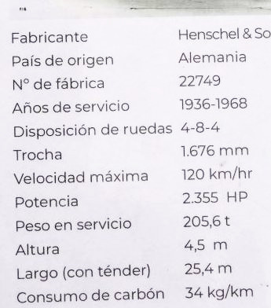
Quinta Normal Park, Museo Ferrovario
Datenblatt
museo-ferrovario1.jpg
Dampflok
Produktion in:
War im Einsatz bis:
Leistung der Lok: 2 355 PS
Länge:
Höchstgeschwindigkeit:
Verbrauch an Kohle pro km:

Slide 12
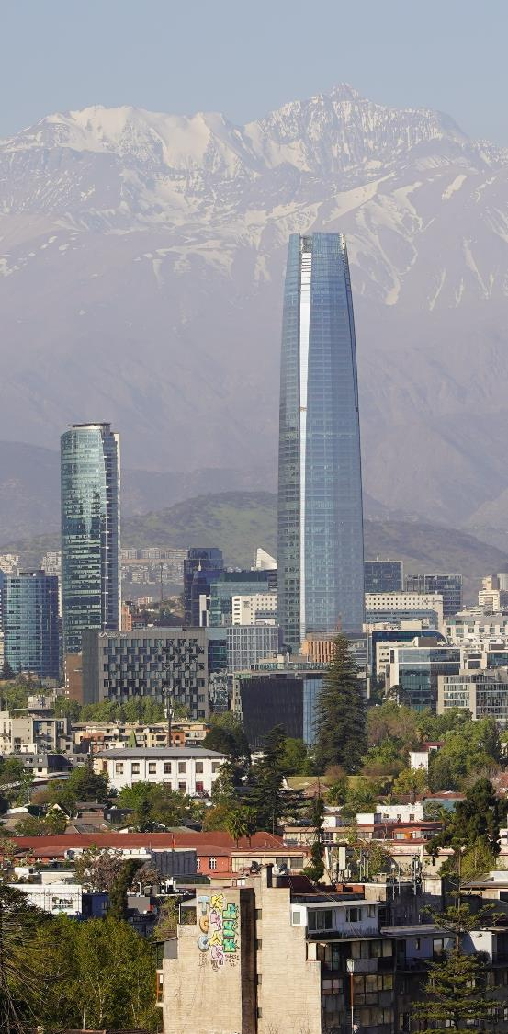
Gran Torre Santiago … früher: Torre Costanera
Gran Torre: übersetzt …
300 Metern Höhe
62 Etagen
Bürogebäude
Das höchste Gebäude Südamerikas
Sky Costanera: Aussichtsplattform für Besucher
Am Horizont: Gebirgskette Anden mit Skigebieten

Slide 13
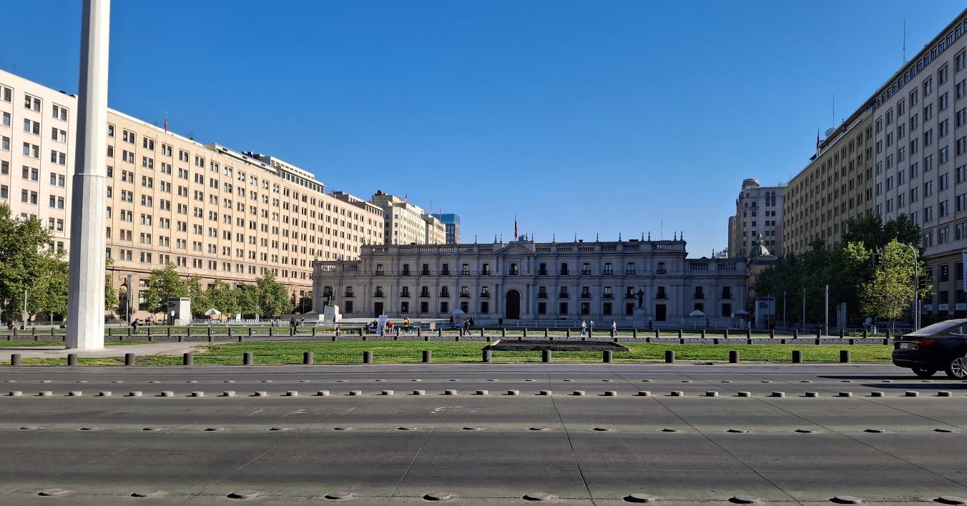
Palacio de Monedas oder auch einfach La Moneda genannt
1805 eröffnet
War Münzprägeanstalt
Ab 1845 Amtssitz des Präsidenten
Besuch in La Moneda möglich
la-monedas.jpg

Slide 14
Markthalle – Mercado Central
Gebäude 1868 errichtet
Küchen und Restaurants
Geschäfte mit Obst, Gemüse, Fisch, Meeresfrüchte…
mercado-central1.jpg

Slide 15
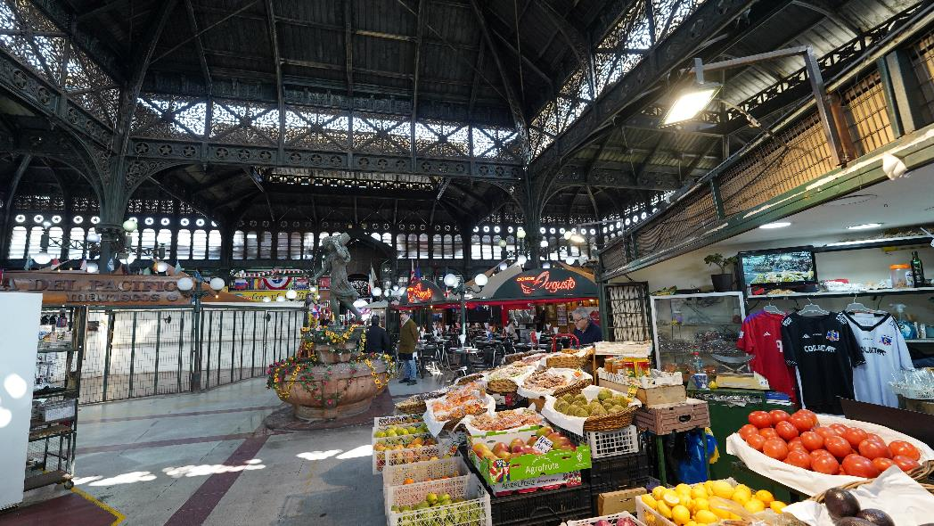
Mercado Central - innen
mercado-central-fischmarkt.jpg

Slide 16
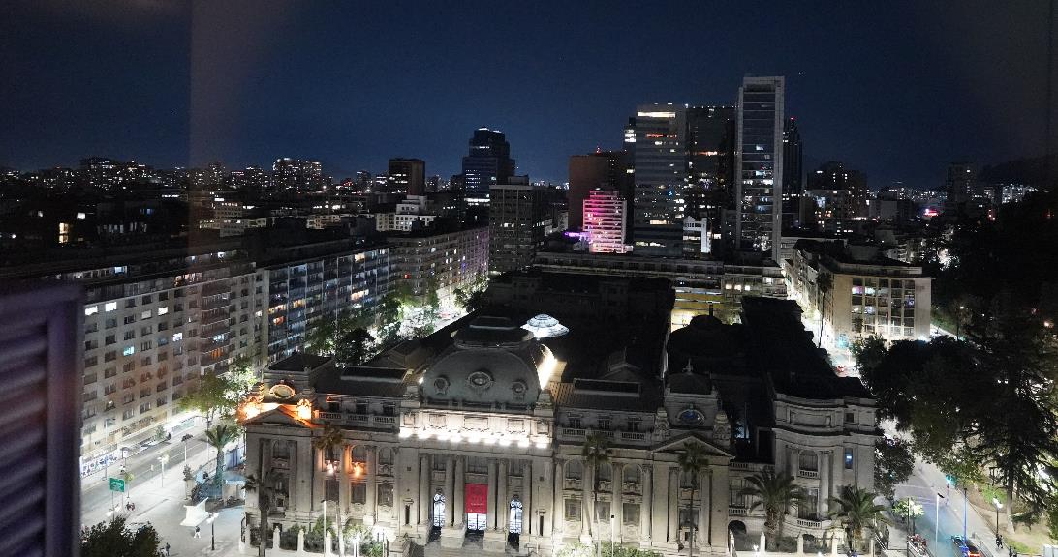
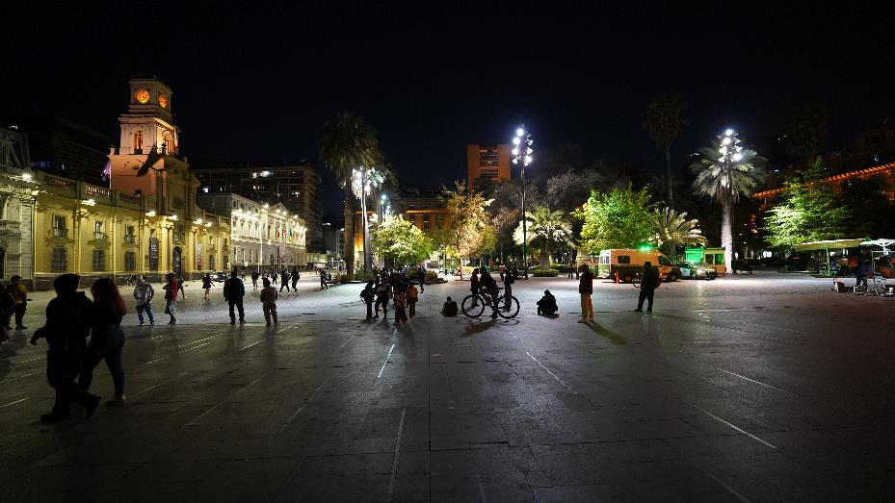
Santiago Abends

Slide 17
Kleine Ausflüge von Santiago
vina-del-mar1.jpg
vina-del-mar2.pg
Vina del Mar mit schönem Strand und Parks 127 km von Santiago entfernt
Valparaiso am Meer mit schönen bemalten Häusern

Slide 18
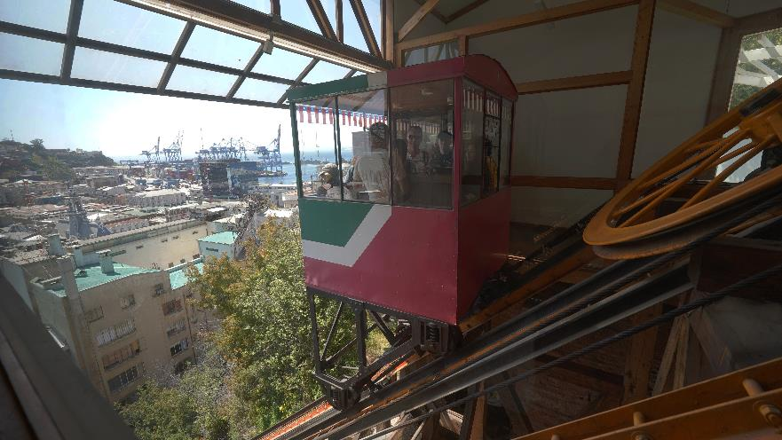
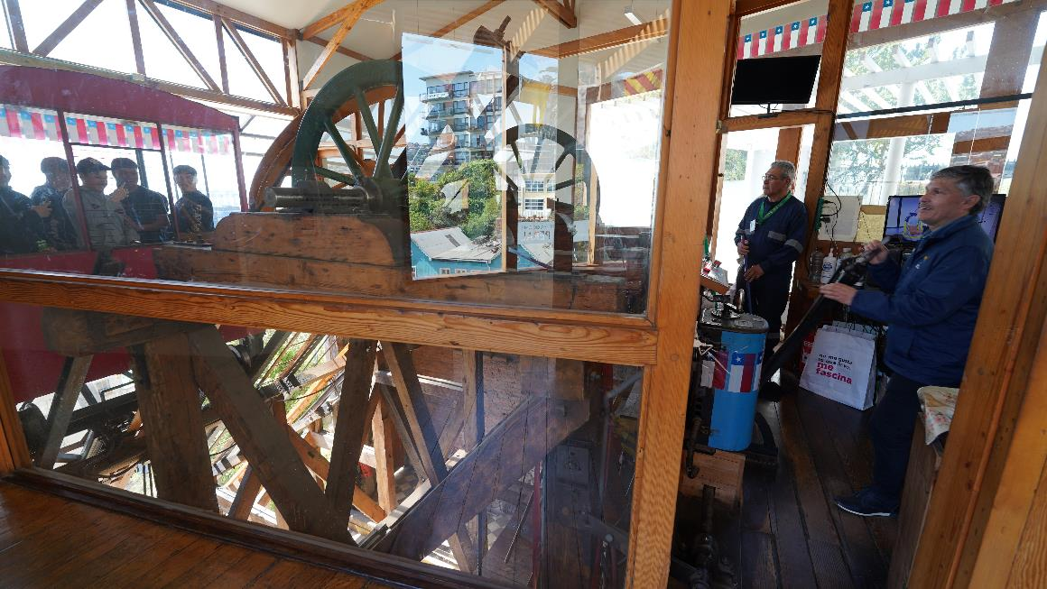
Valparaiso Berühmt für Schrägaufzüge…
valparaiso-schraegaufzug1.jpg

Slide 19
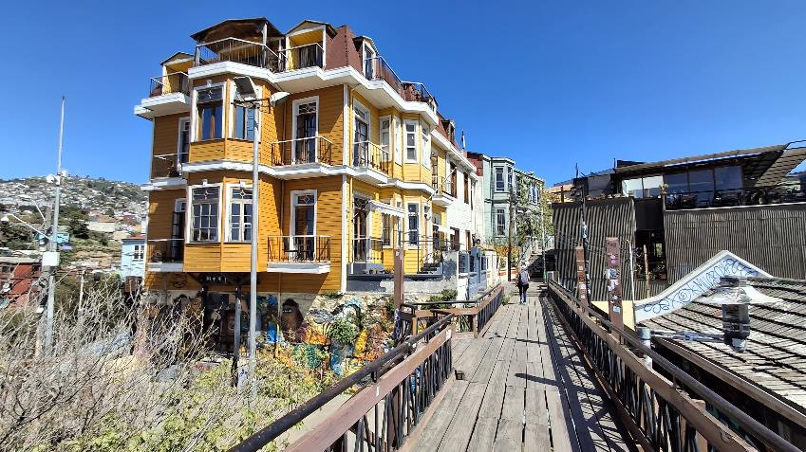
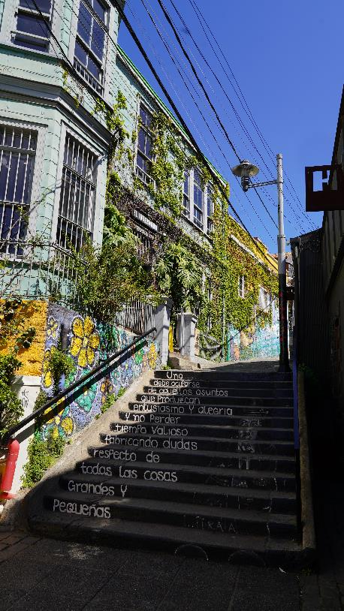
Valparaiso bunt bemalte Häusern…
valparaiso-bild.jpg

Slide 20
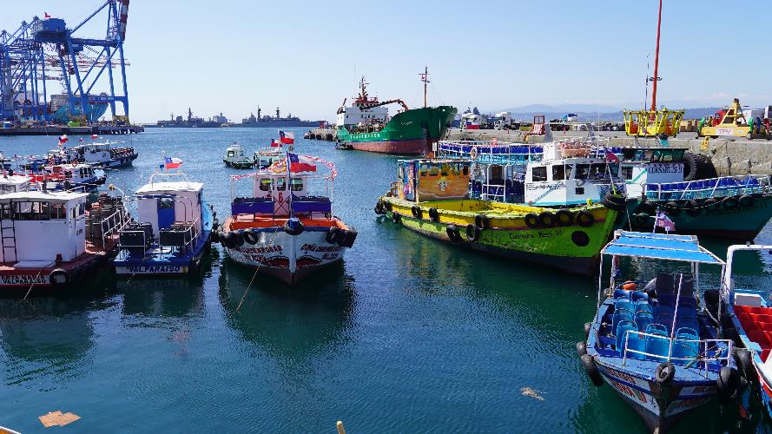
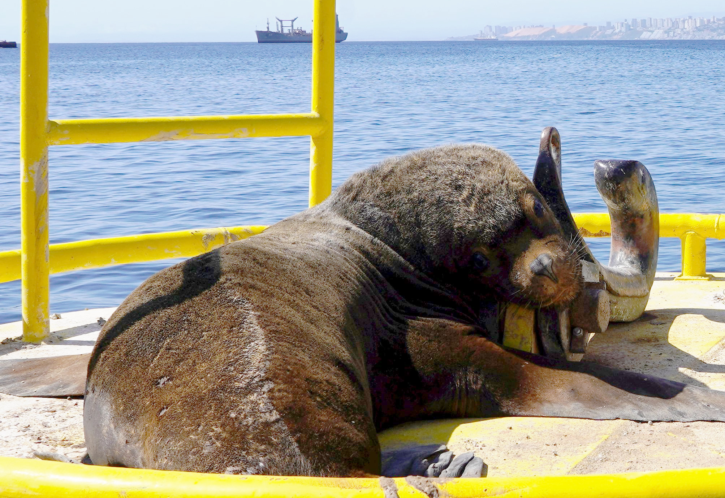
Valparaiso … und Ausflug mit einem Boot…
valparaiso-ganz.jpg

Slide 21
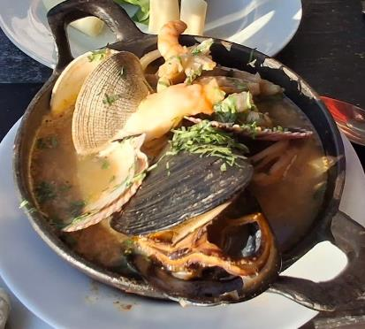
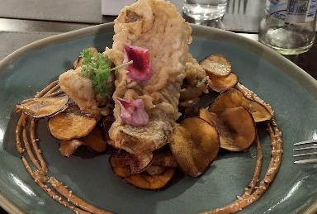
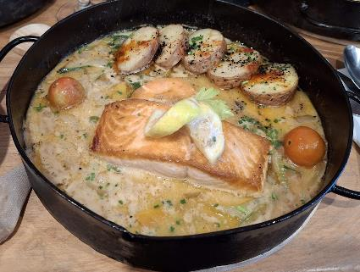
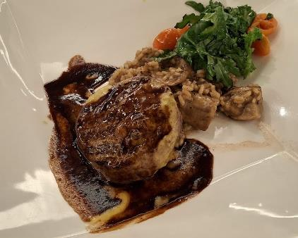
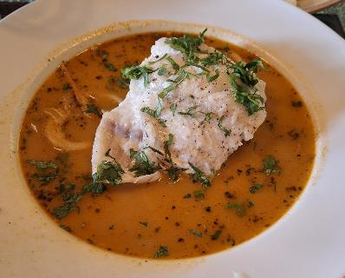
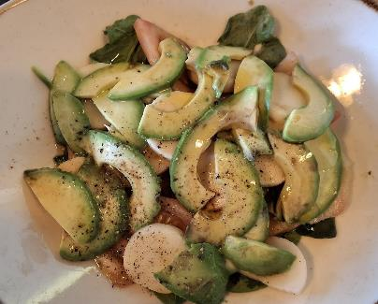
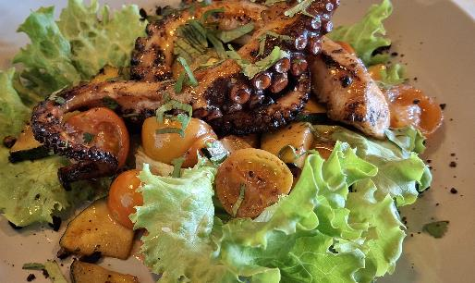
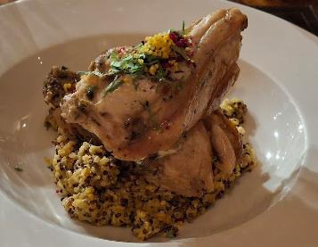
Restaurants
In kleinen Geschäften: Empanadas - Gefüllte Teigtaschen mit Fleisch, Käse oder Meeresfrüchten
Im Restaurant: Fisch, Steaks, Tintenfisch, Muscheln

Slide 22
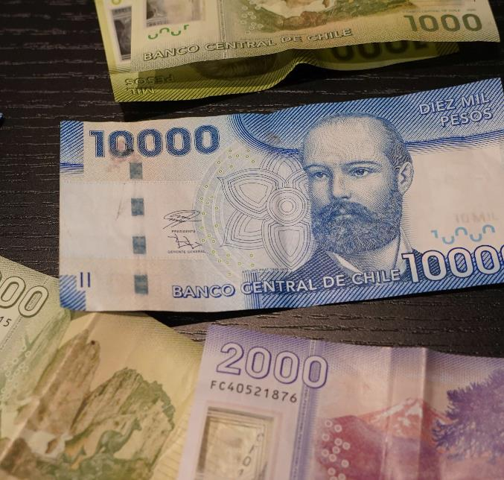
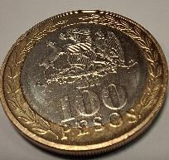
Währung: Pesos
peso2.jpg
1 000 Pesos = ca. 1 Euro
10 000 Pesos: 10 Euro
Münze: 100 Pesos = ca. 10 Cent
1000 Peso-Schein:
Abgebildet sind die Torres del Paine, Süden Chiles

Slide 23
5. Praktische Tipps
Beste Reisezeit: Frühling (September - November) oder Herbst (März - Mai)
Verkehrsmittel: Metro ist schnell und günstig
Sicherheit: Belebte Gegenden bevorzugen, besonders nachts
Geld: Kartenzahlung verbreitet, aber etwas Bargeld schadet nicht

